Slide 1
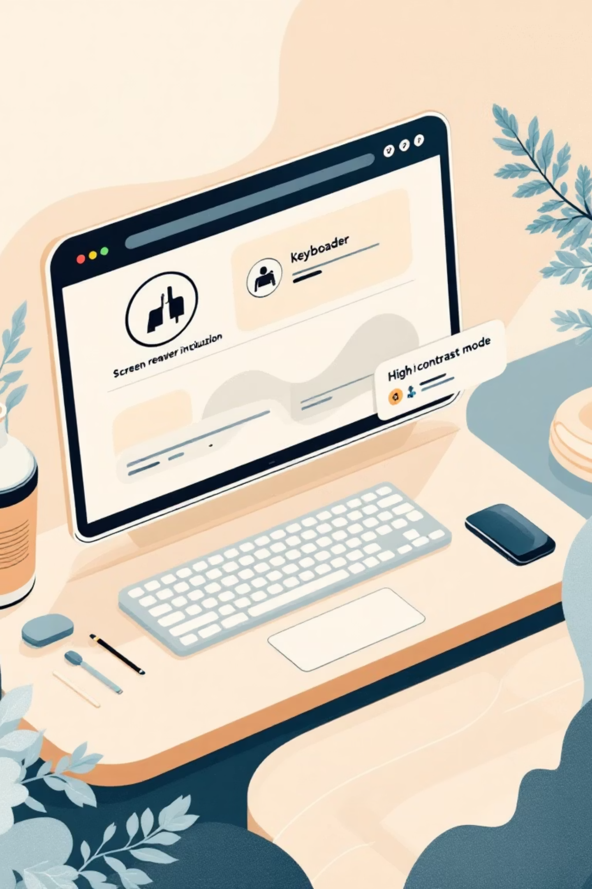
Accesibilidad Web: Fundamentos y Contexto
Bienvenidos a esta presentación sobre accesibilidad web. Exploraremos sus principios fundamentales, importancia y aplicación práctica, especialmente para portafolios personales.

Slide 2
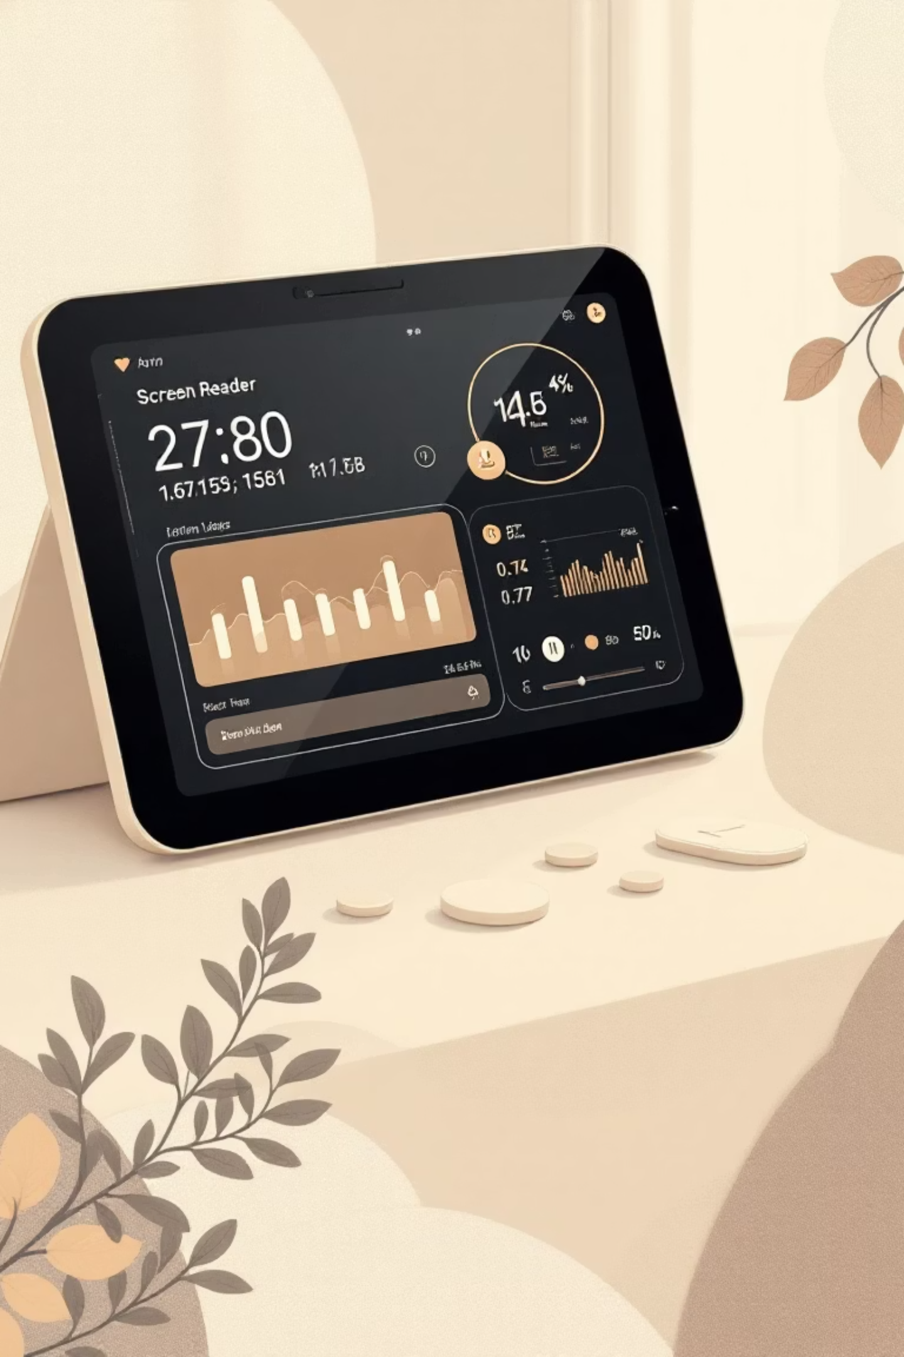
¿Qué es la Accesibilidad Web?
La accesibilidad web es un conjunto de principios y prácticas que aseguran que todas las personas, independientemente de sus capacidades físicas, cognitivas, sensoriales o tecnológicas, puedan navegar, comprender, interactuar y contribuir a un sitio web.
Su objetivo principal es eliminar las barreras que limitan el acceso a la información, especialmente para personas con discapacidades visuales, auditivas, motoras o intelectuales, personas mayores, usuarios con conexiones a internet lentas o aquellos que dependen de tecnologías de asistencia como lectores de pantalla o teclados especiales.

Slide 3






¿Por qué es importante la accesibilidad web?
Inclusión Digital
Cumplimiento Legal
Asegura que todos puedan usar sitios web, fomentando un mundo digital más equitativo.
Muchos países exigen la accesibilidad web como una obligación legal.
Experiencia de Usuario Mejorada
Mayor Alcance
Un sitio accesible bien diseñado beneficia a todos los usuarios, no solo a aquellos con discapacidades.
Expande significativamente tu audiencia y base de usuarios potenciales.
Mejor SEO
Usabilidad Universal
Los motores de búsqueda favorecen los sitios accesibles, semánticamente correctos y bien estructurados.
Hace que el contenido sea más claro, más utilizable y universalmente comprensible.
Un sitio accesible no es solo un beneficio técnico; es una responsabilidad social.

Slide 4
Principios Básicos de Accesibilidad Web (WCAG)
Las Pautas de Accesibilidad al Contenido Web (WCAG) resumen la accesibilidad en cuatro principios fundamentales:
Perceptible
Operable
La información debe presentarse de formas que los usuarios puedan percibir.
Los usuarios deben poder interactuar con la interfaz y navegar por el contenido.
Texto alternativo para imágenes
Navegación por teclado
Subtítulos para videos
Botones y enlaces accesibles
Contraste de color suficiente
Evitar animaciones que puedan causar convulsiones
Fuentes legibles
No se requieren movimientos precisos del ratón
Comprensible
Robusto
El contenido y el funcionamiento de la interfaz de usuario deben ser comprensibles.
El contenido debe ser lo suficientemente robusto como para ser interpretado de forma fiable por una amplia gama de agentes de usuario, incluidas las tecnologías de asistencia.
Lenguaje sencillo
Instrucciones claras
Código bien estructurado
Formularios accesibles con etiquetas claras
Etiquetas HTML correctas
Compatibilidad con lectores de pantalla

Slide 5

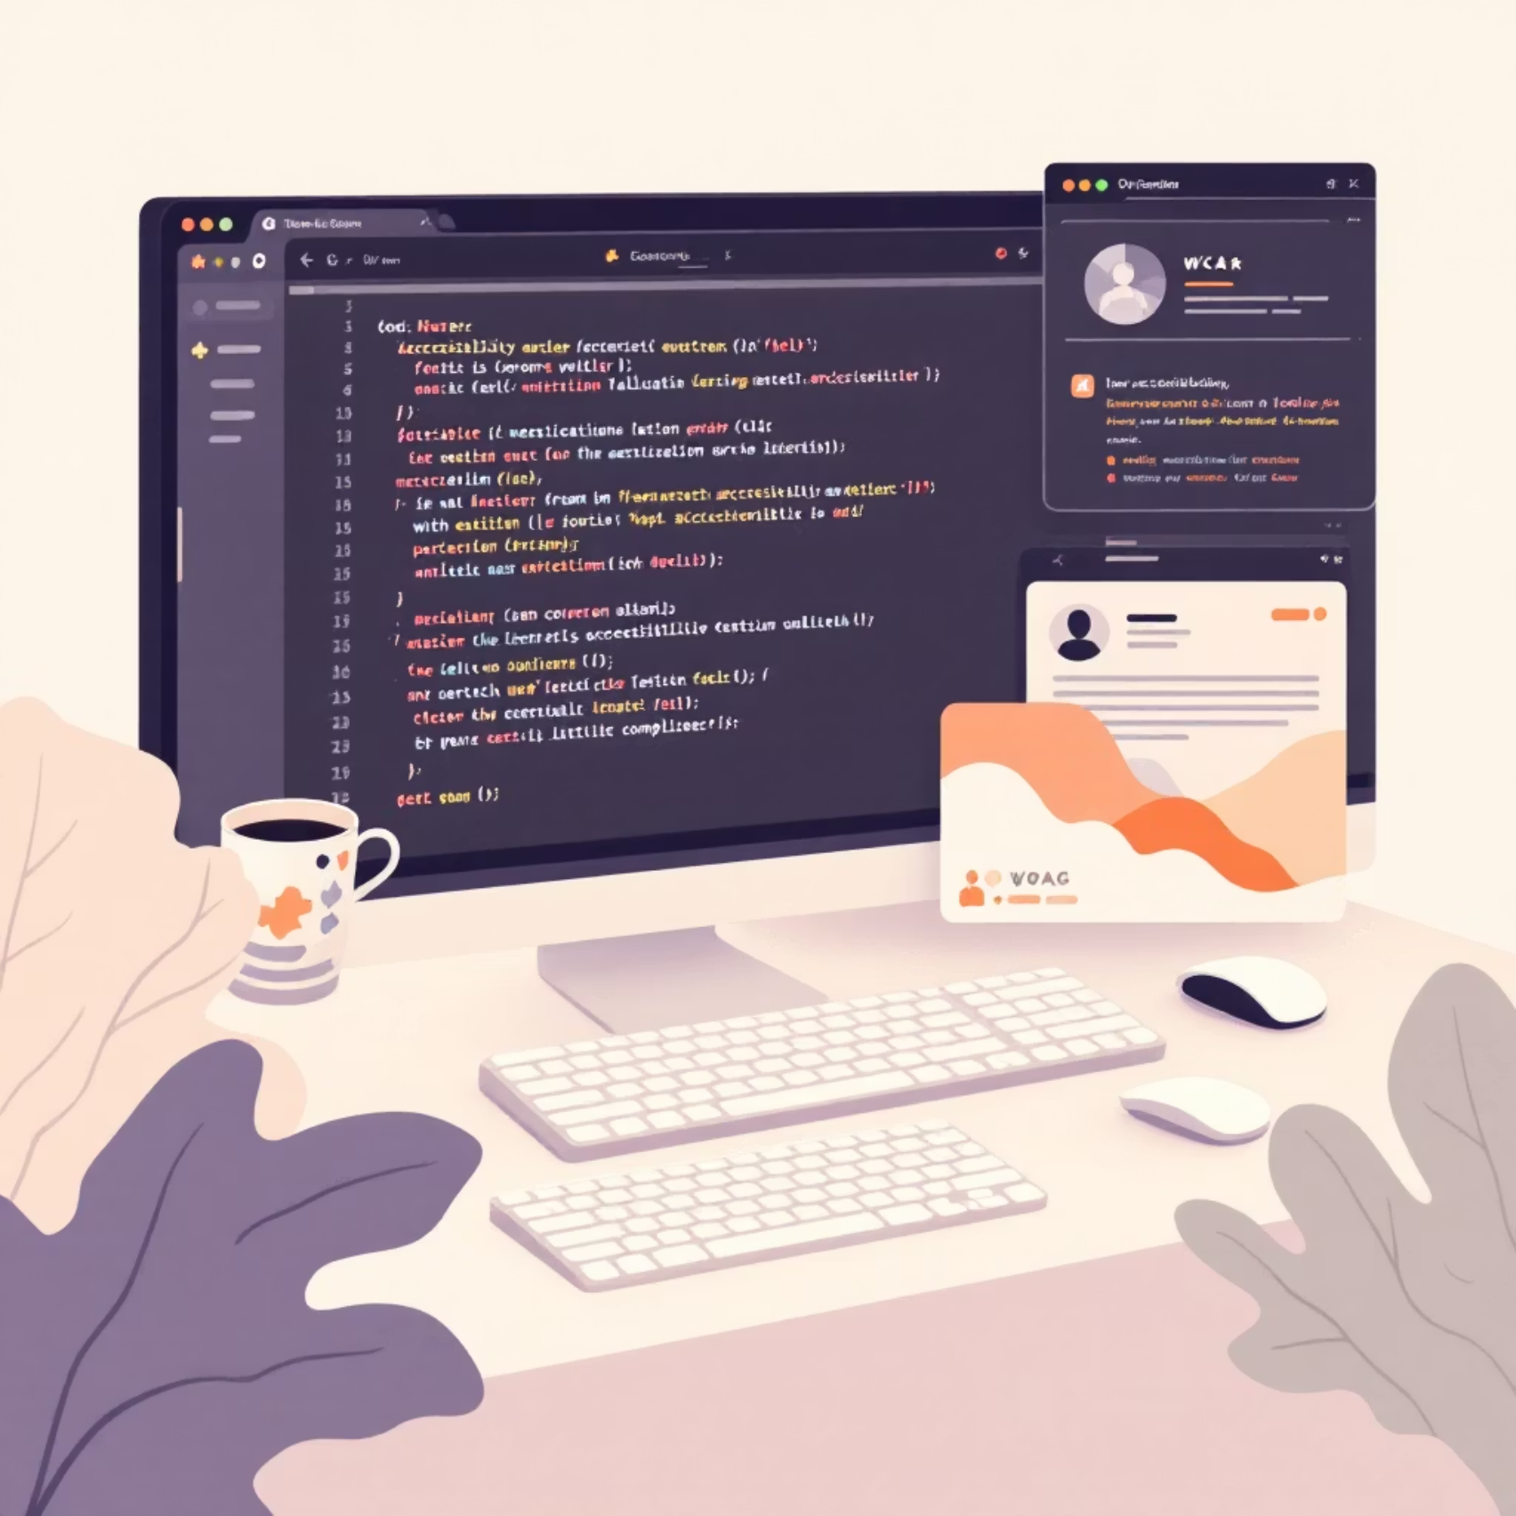


Estándares y Regulaciones
WCAG (Directrices de Accesibilidad para el Contenido Web)
Define los niveles A, AA y AAA para medir el cumplimiento, proporcionando un referente global para la accesibilidad.
WAI (Iniciativa de Accesibilidad Web)
Una organización del W3C responsable de promover estándares y mejores prácticas globales de accesibilidad web.
Marcos Legales Nacionales
Muchos países tienen leyes (por ejemplo, ADA en EE. UU., DDA en el Reino Unido) que exigen la accesibilidad digital, incluido el acceso a tecnologías y contenido en línea.

Slide 6
Aplicando la Accesibilidad a Sitios Web Personales y Portafolios
Incluso los sitios web personales y portafolios deben esforzarse por la accesibilidad. He aquí por qué:
Profesionalismo
1
Demuestra buenas prácticas de desarrollo.
Mejora de la Reputación
2
Aumenta la credibilidad del desarrollador.
Mayor Alcance
3
Permite que reclutadores con discapacidades accedan a tu trabajo.
Compromiso Ético
4
Refleja una postura inclusiva y ética.
Valor de Mercado
5
Los empleadores valoran el conocimiento en accesibilidad.
Un portafolio que sirva como ejemplo técnico debe mostrar una comprensión de cómo construir interfaces para todos.

Slide 7





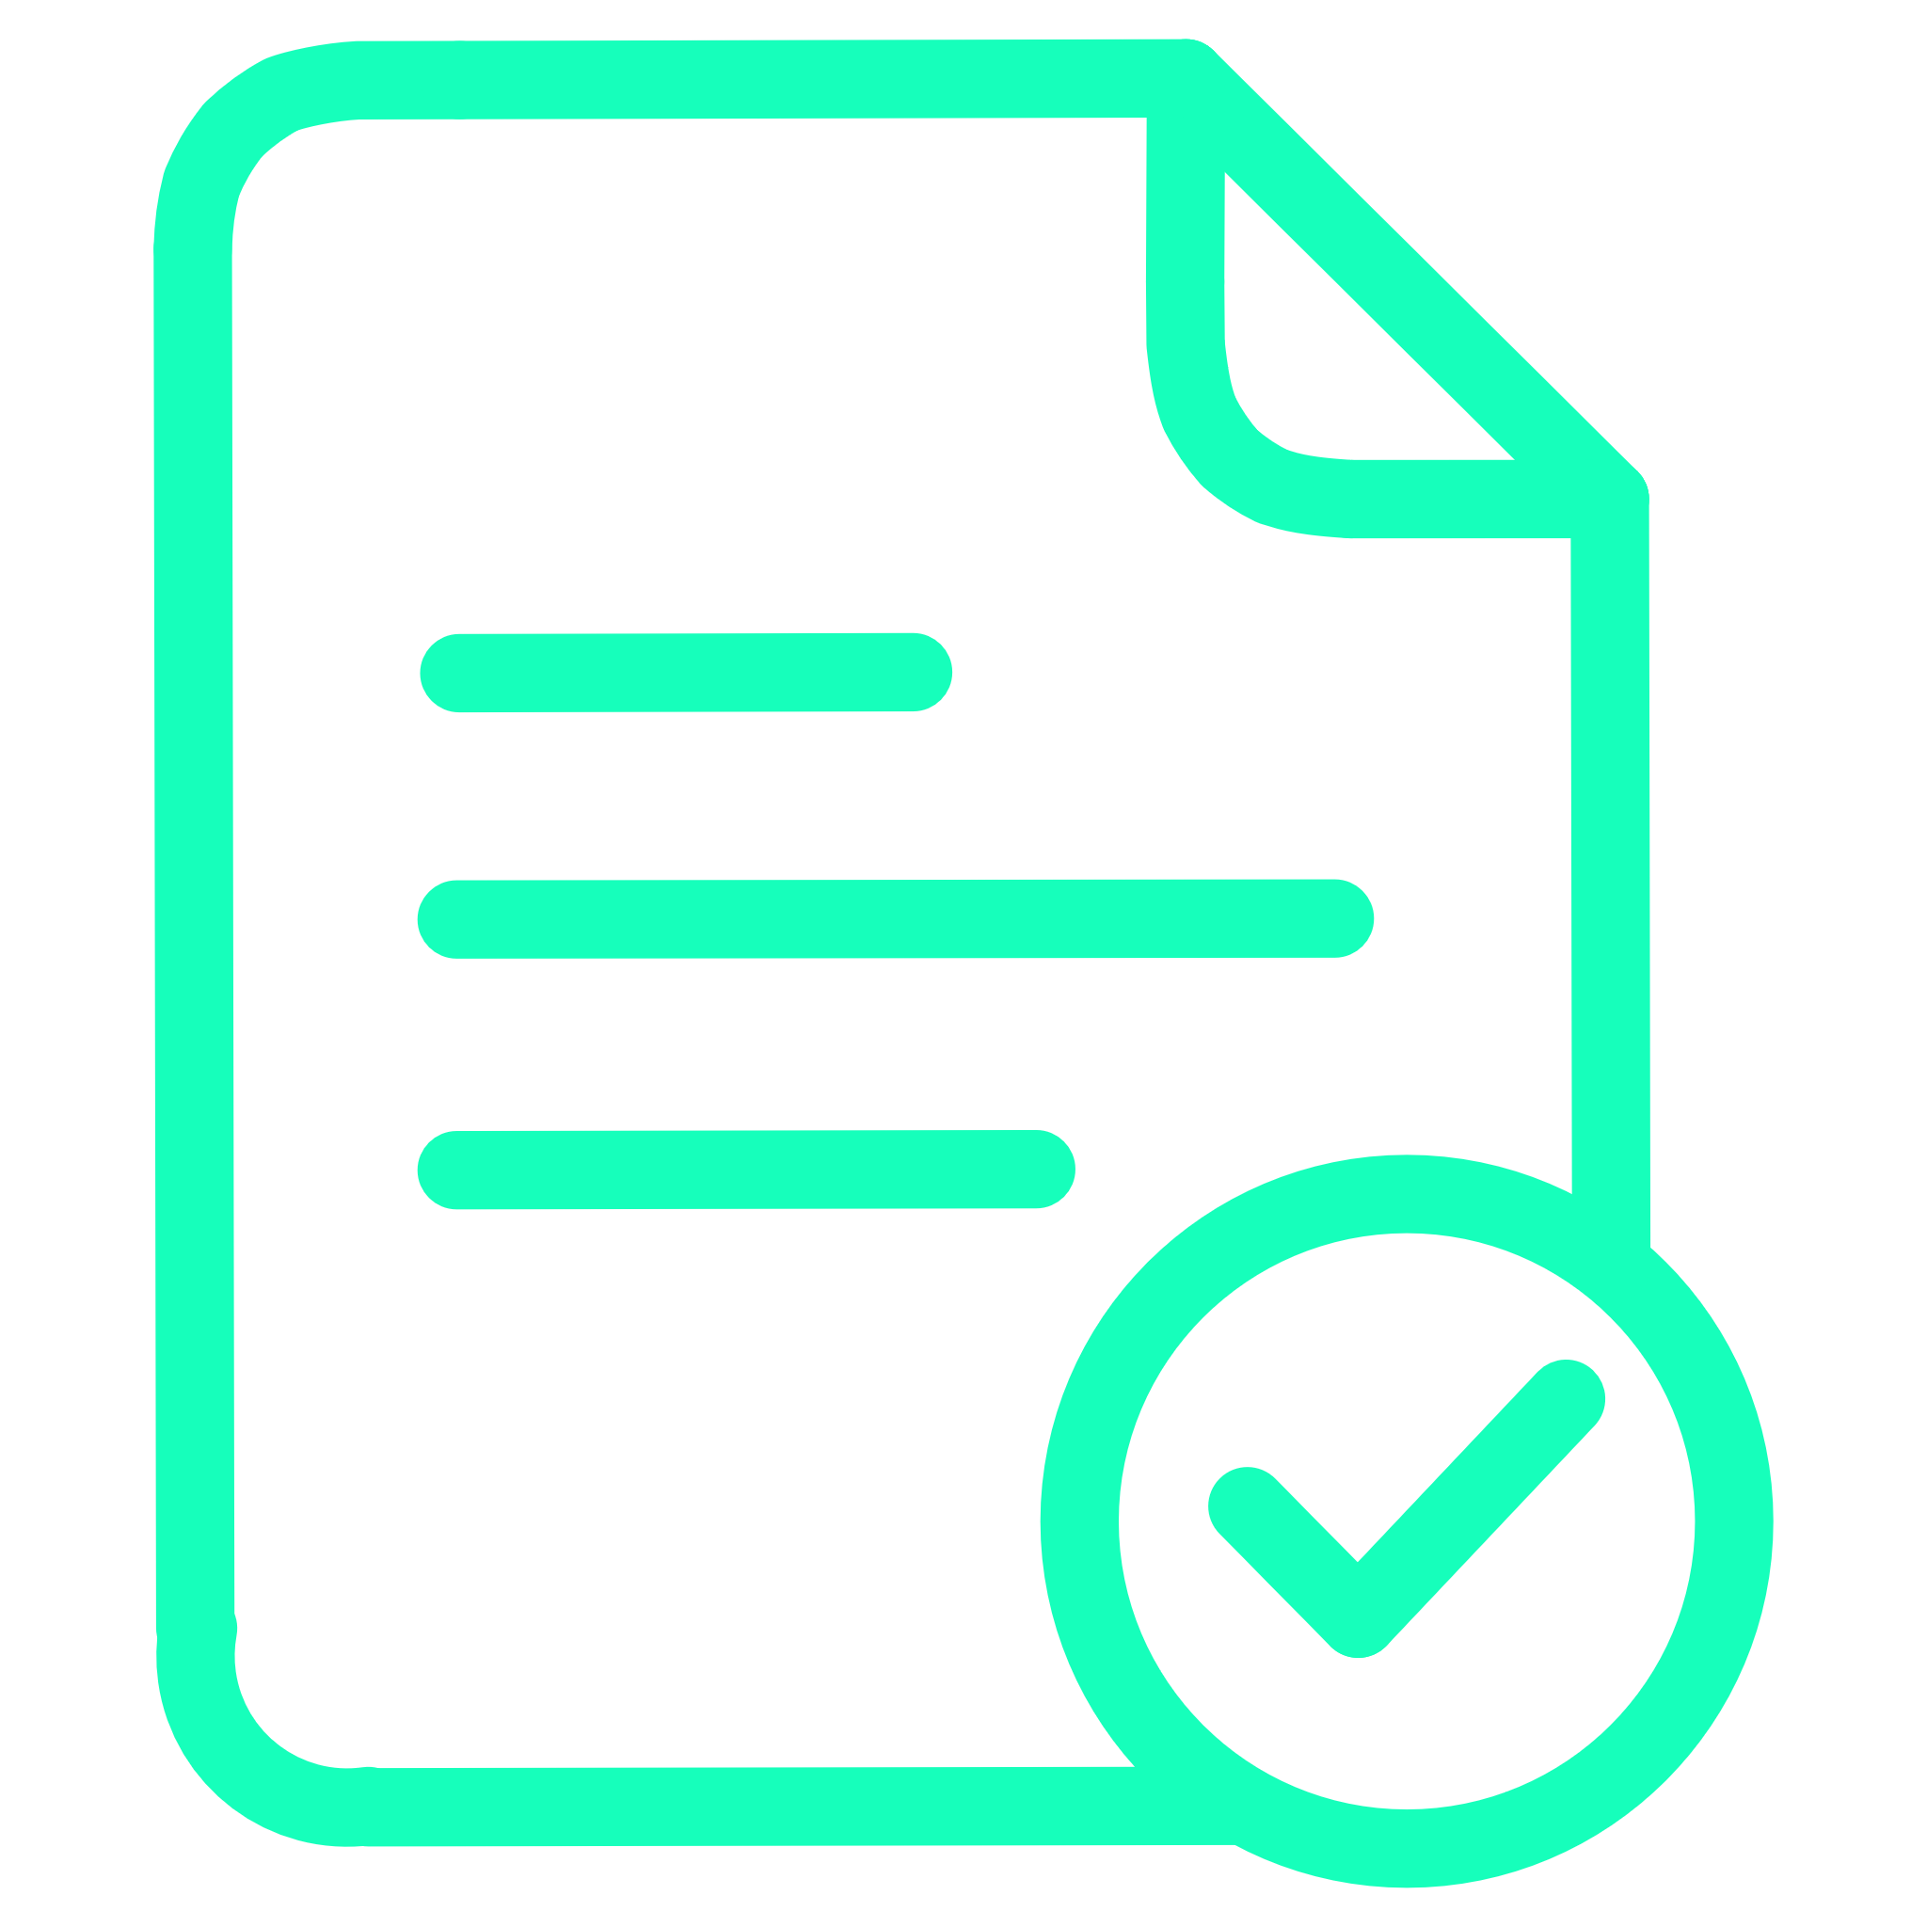
Ejemplos de Buenas Prácticas para Portafolios
Colores de Alto Contraste
Tipografía Legible
Evita combinaciones como gris claro sobre blanco o amarillo sobre verde para una legibilidad óptima.
Usa tamaños de fuente apropiados, fuentes claras y espaciado suficiente para facilitar la lectura.
Texto Alternativo para Imágenes
HTML Estructurado
Incluye texto alternativo descriptivo para todas las imágenes informativas, logotipos y capturas de pantalla de proyectos.
Usa una jerarquía de encabezados adecuada (h1, h2, h3, etc.) y etiquetas HTML semánticas.
Navegación por Teclado
Formularios Accesibles
Asegúrate de que todo tu sitio sea completamente operable usando solo el teclado, sin necesidad de un ratón.
Diseña formularios con etiquetas claras, instrucciones y mensajes de error comprensibles.

Slide 8





Cómo implementar accesibilidad en tu portafolio
Para asegurar que tu portafolio web sea verdaderamente accesible, integra estas técnicas durante todo el desarrollo:
Estructura Semántica
Atributos ARIA
Formularios Accesibles
Usa etiquetas HTML5 como <header>, <nav>, <main>, <section>, <article>, y <footer> para ayudar a los lectores de pantalla a entender la organización del contenido. Mantén una jerarquía lógica de encabezados.
Cuando el HTML nativo no es suficiente, usa atributos ARIA como aria-label para etiquetas descriptivas, aria-hidden="true" para ocultar elementos decorativos, y role para definir el propósito del elemento.
Cada campo de entrada necesita una <label> asociada usando el atributo for. Los mensajes de error deben ser claros y vinculados a los campos usando aria-describedby.
Navegación por Teclado
Multimedia Accesible
Asegúrate de que todos los elementos interactivos (enlaces, botones, formularios) sean accesibles mediante la tecla Tab. El orden de enfoque debe ser lógico y consistente.
Proporciona texto alt para todas las imágenes informativas. Para videos, incluye subtítulos y transcripciones.

Slide 9

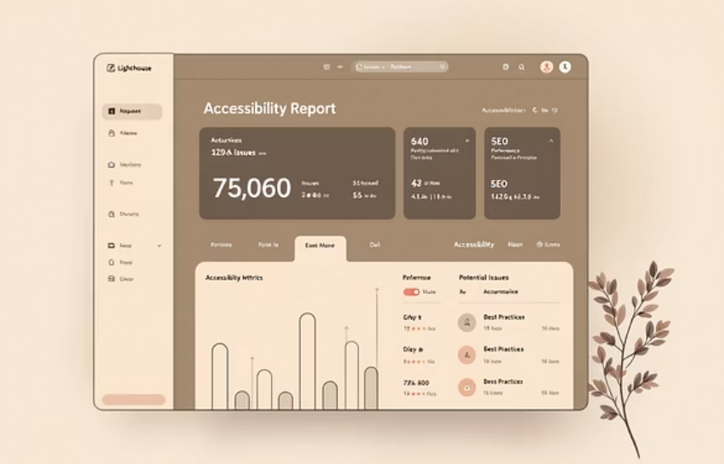
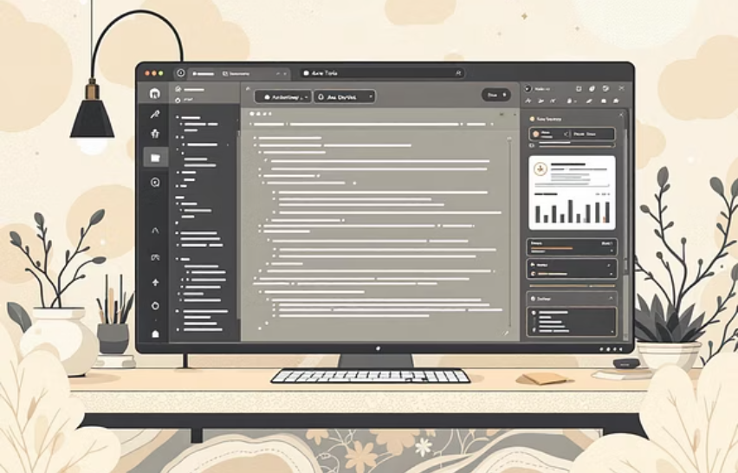
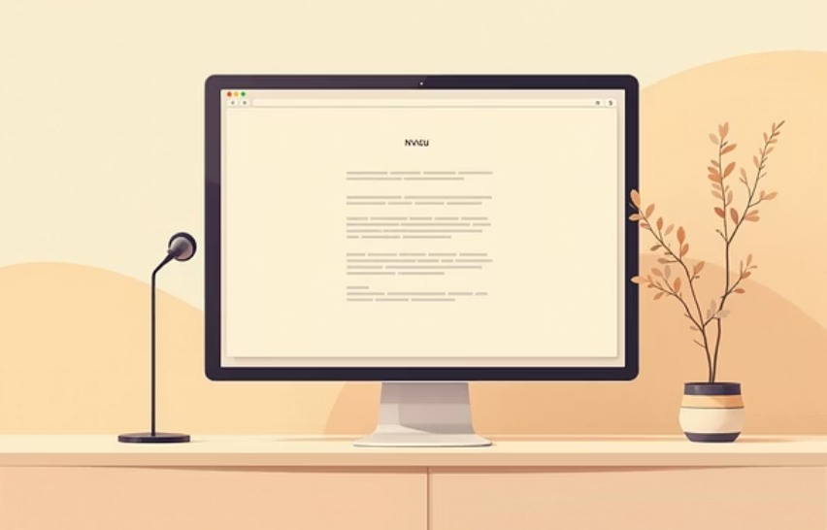
Herramientas para Evaluar la Accesibilidad
Varias herramientas pueden ayudarte a verificar el nivel de accesibilidad de tu sitio web:
WAVE (Herramienta de Evaluación de Accesibilidad Web)
Lighthouse (Herramientas para desarrolladores de Chrome)
Una extensión de navegador que identifica errores de accesibilidad y sugiere mejoras directamente en la página.
Integrada en Chrome, genera informes de accesibilidad, rendimiento y SEO.
axe DevTools
Lectores de Pantalla (NVDA/JAWS)
Una extensión de navegador o integración de desarrollo que detecta problemas de accesibilidad en tu código.
Herramientas como NVDA o JAWS te permiten probar la experiencia para usuarios con discapacidad visual.

Slide 10
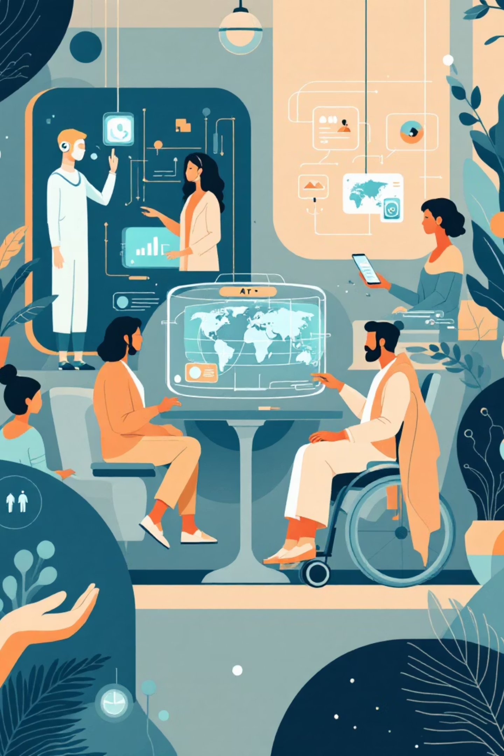
Conclusión: Construyendo un Futuro Digital Inclusivo
La accesibilidad web es un pilar fundamental del desarrollo moderno, no solo para el cumplimiento legal, sino para fomentar una web inclusiva donde todos puedan participar.
Implementar estas prácticas en tu portafolio personal no solo mejora la experiencia del usuario y el SEO, sino que también refleja tu compromiso ético y profesional como desarrollador. Invertir en accesibilidad significa invertir en un futuro digital más justo y equitativo, donde cada individuo, independientemente de sus capacidades, pueda acceder al contenido y las oportunidades que ofrece la web.
La accesibilidad no es una característica; es un fundamento.

